Slide 1


Slide 2


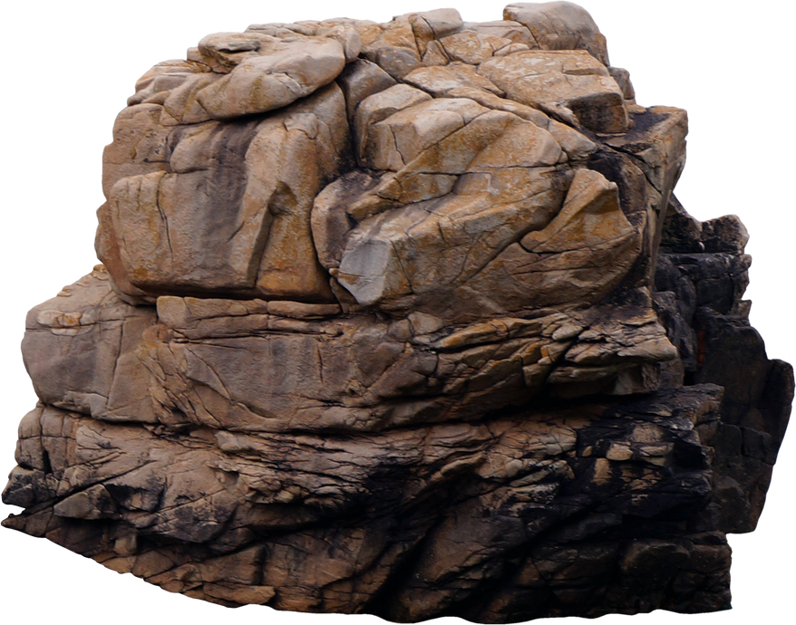





NECH TAJOMSTVÁ ŠTYROCH ŽIVLOV OŽÍVAJÚ

Slide 3




ZIMNÁ SEZÓNA
  DEŇ - PSIE ZÁPRAHY, PIVNÉ LÁZNE, REMESLÁ ORAVY, TURISTIKA
  DEŇ - SKIALPY, AQUAPARK, GALÉRIA, BABIA HORA - SÁNKY
  DEŇ - LYŽOVANIE, ORAVICE, SKANZEN, TURISTIKA
  DEŇ - LYŽOVANIE, WELNESS, MÚZEUM, RIO DE KLIN

Slide 4
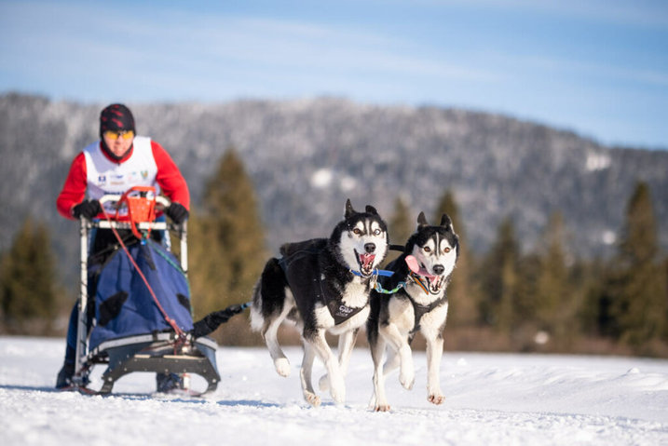
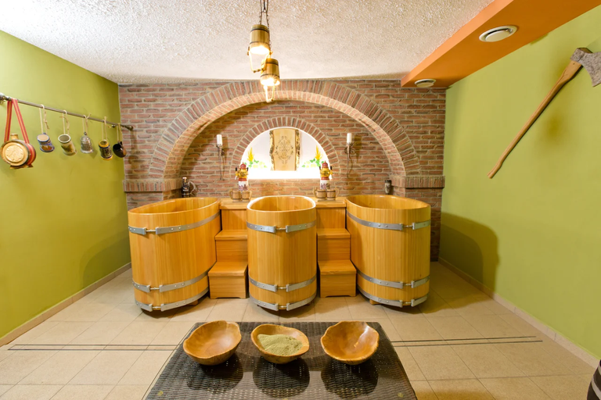
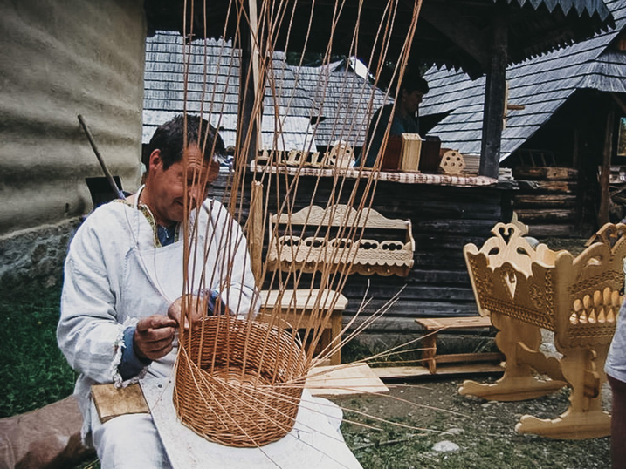
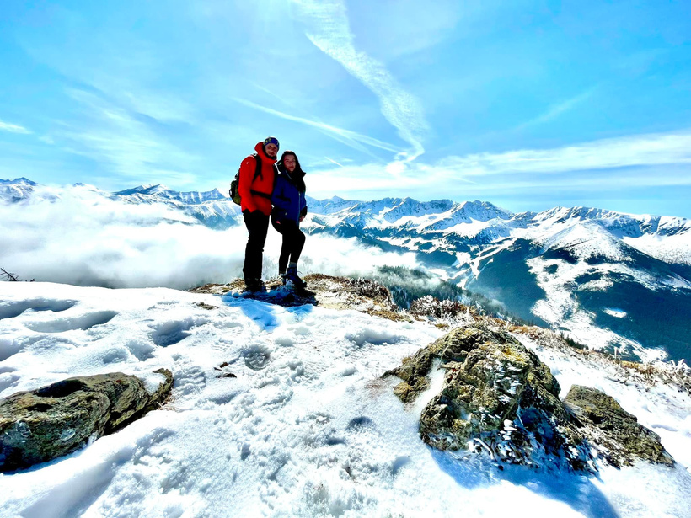
  DEŇ - PSIE ZÁPRAHY, PIVNÉ LÁZNE, REMESLÁ ORAVY, TURISTIKA

Slide 5
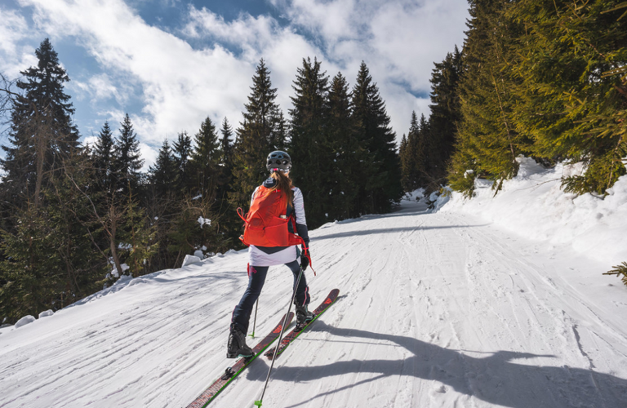
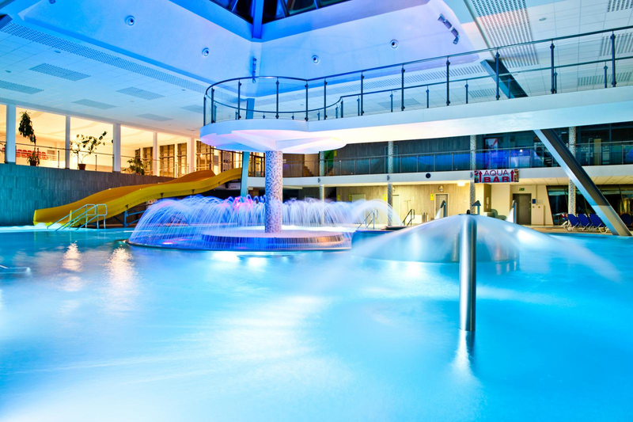
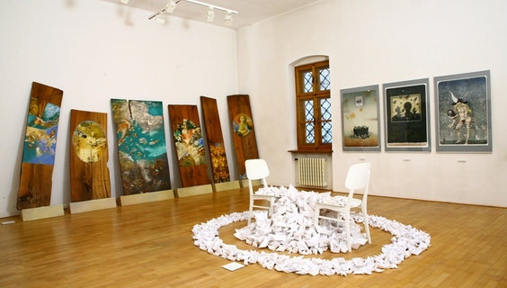
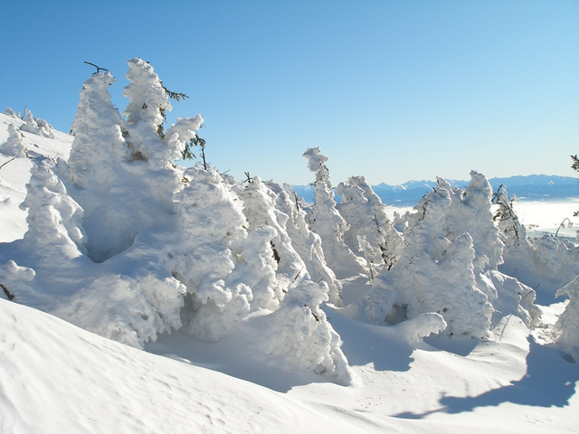
2. DEŇ - SKIALPY, AQUAPARK, GALÉRIA, BABIA HORA - SÁNKY

Slide 6
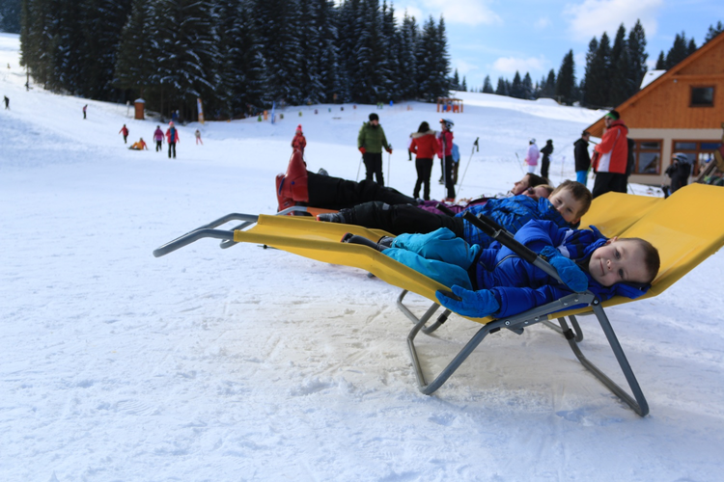
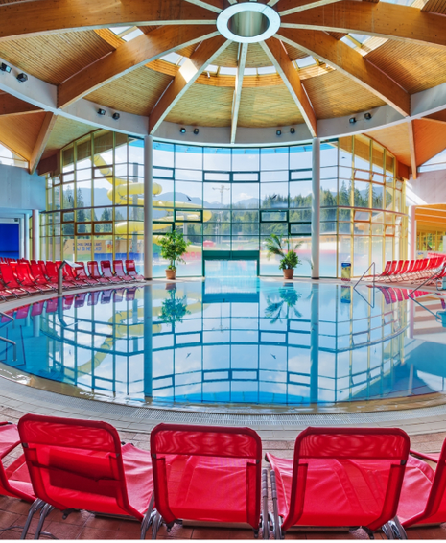
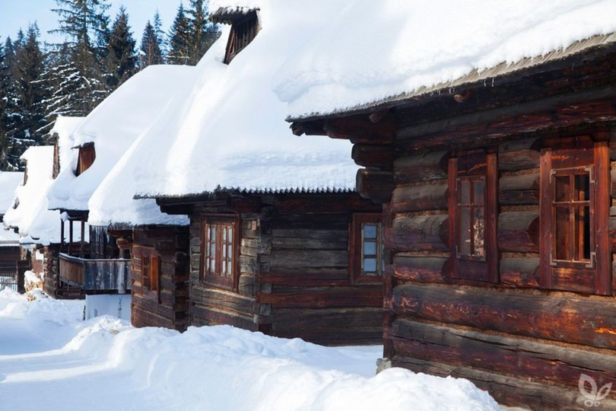
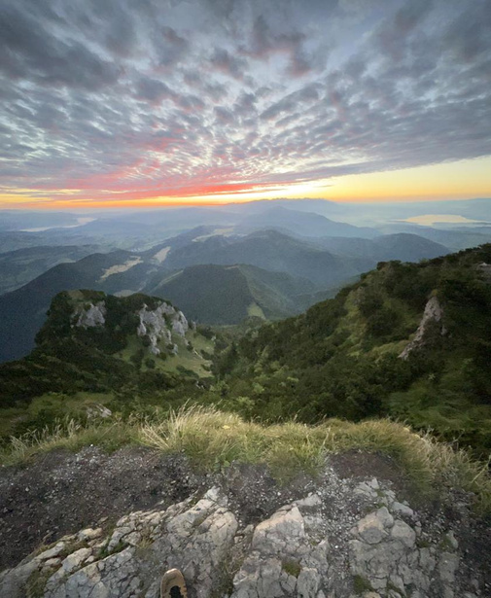
3. DEŇ - LYŽOVANIE, ORAVICE, SKANZEN, TURISTIKA

Slide 7
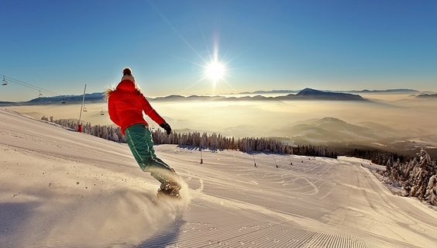
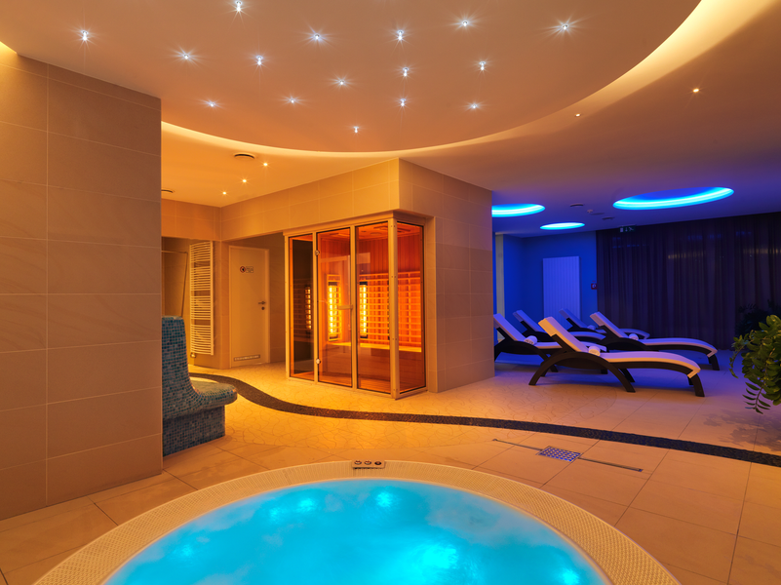
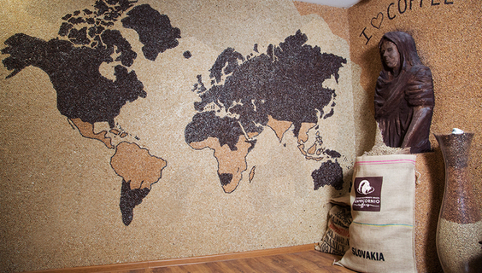
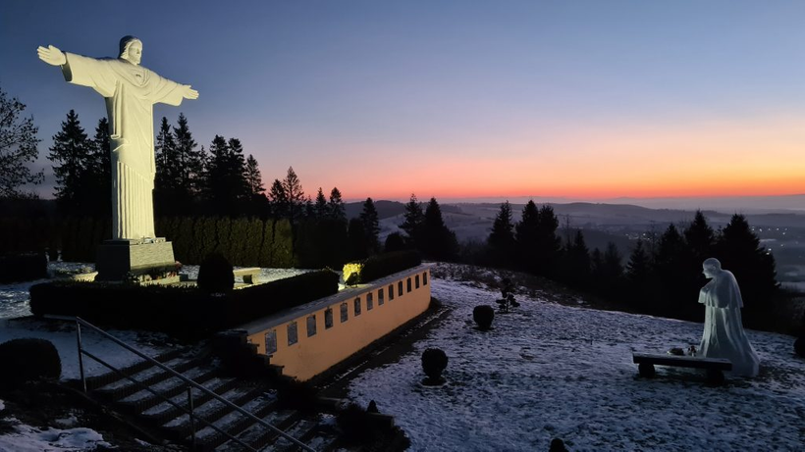
4. DEŇ - LYŽOVANIE, WELNESS, MÚZEUM, RIO DE KLIN

Slide 8
LETO
  DEŇ - TROJKOLKY, VODNÉ BICYKLE, SKANZEN, TURISTIKA
  DEŇ - PARAGLAIDING, PLTE, ŽELEZNIČKA, CYKLOTÚRA
  DEŇ - LET BALÓNOM, RAFTING, SLANICKÝ OSTROV, TURISTIKA
  DEŇ - BOWLING, HOTEL GREEN, ĽUDOVÉ TANCE, TURISTIKA

Slide 9
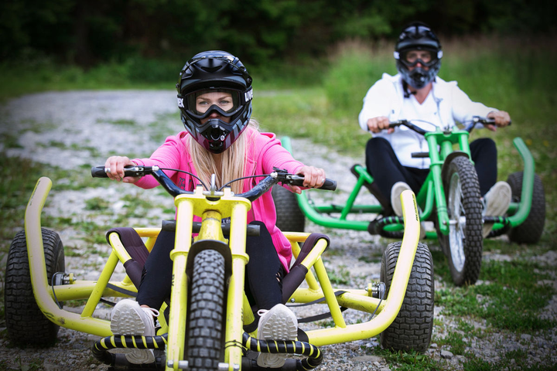
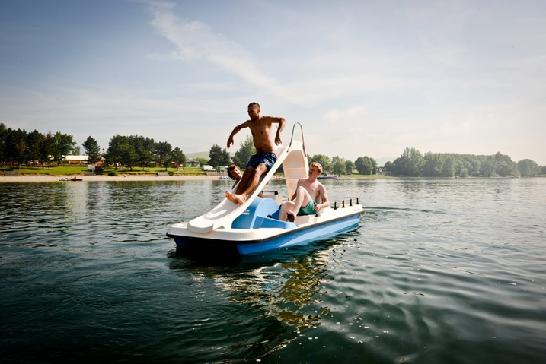
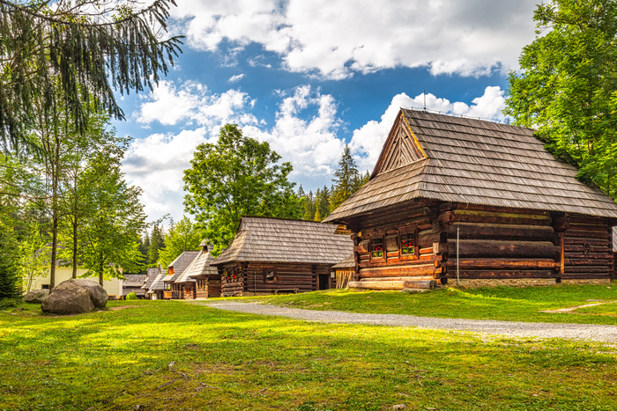
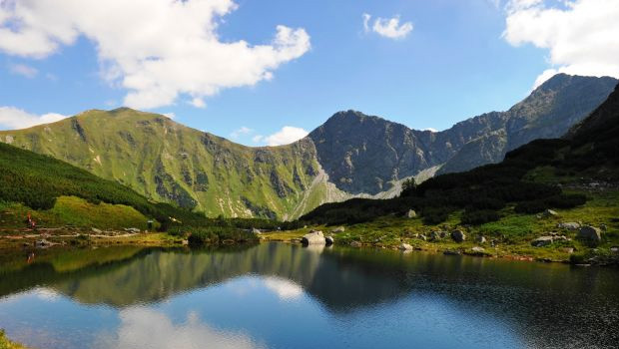
  DEŇ - TROJKOLKY, VODNÉ BICYKLE, SKANZEN, TURISTIKA

Slide 10
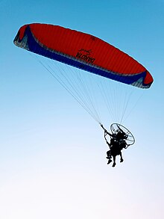
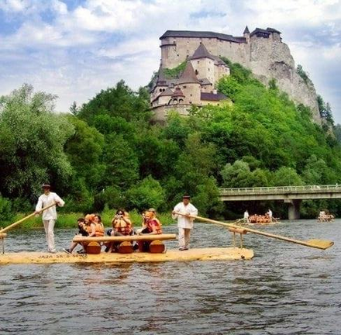
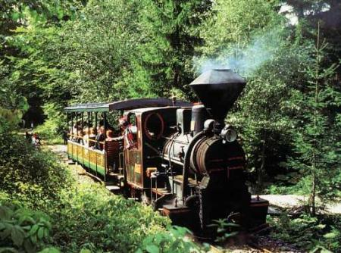
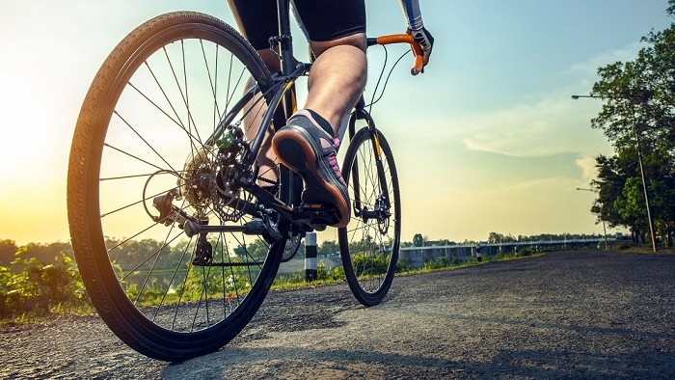
2. DEŇ - PARAGLAIDING, PLTE, ŽELEZNIČKA, CYKLOTÚRA

Slide 11
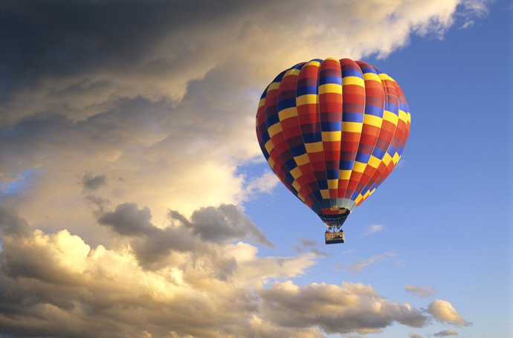
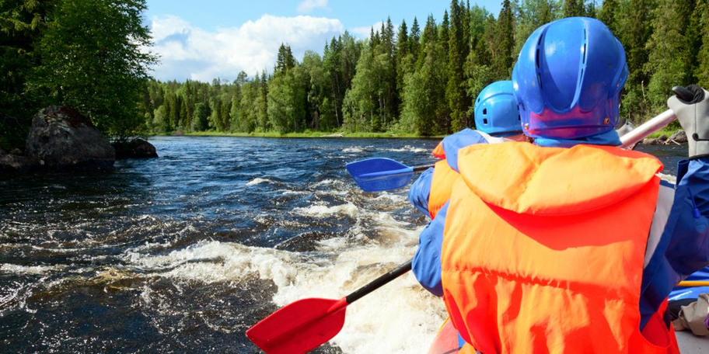
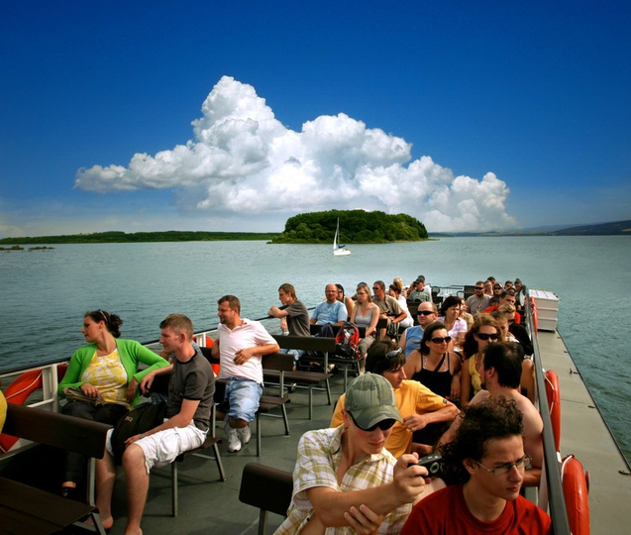
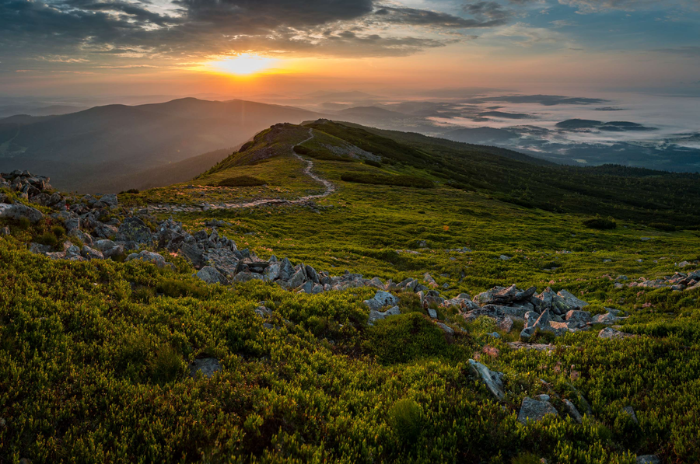
3. DEŇ - LET BALÓNOM, RAFTING, SLANICKÝ OSTROV, TURISTIKA

Slide 12
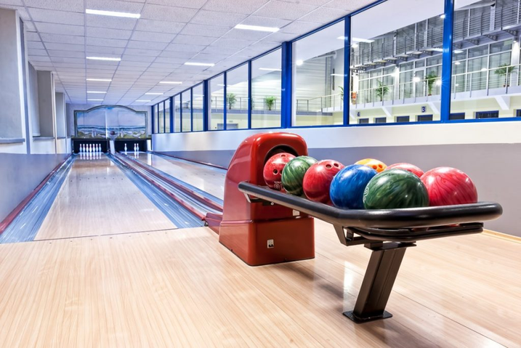
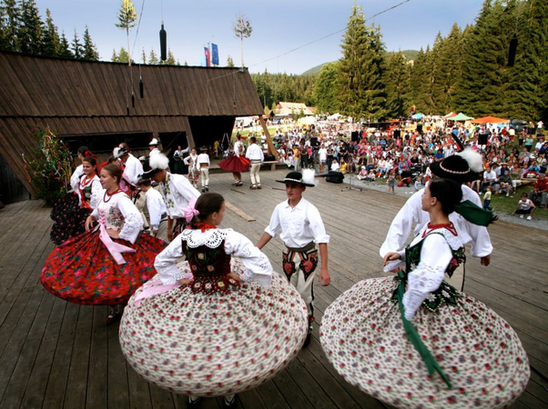
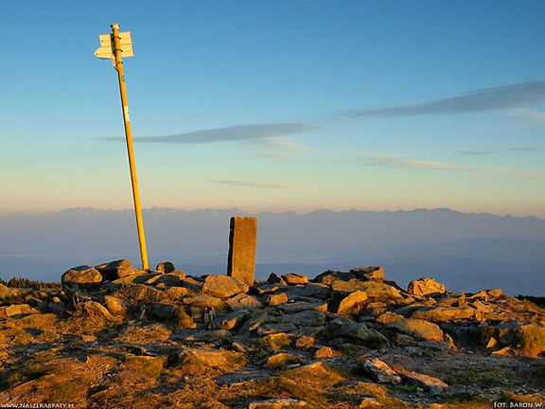
4. DEŇ - BOWLING, HOTEL GREEN, ĽUDOVÉ TANCE, TURISTIKA

